Slide 1
PHÁT TRIỂN ỨNG DỤNG WEB VỚI MÃ NGUỒN MỞ
Nhóm 6:
Võ Trọng Nghĩa
Cao Khải Minh
Giang Quốc Huy
Kim Hữu Ngân

Slide 2
NỘI DUNG:
1. Cơ sở dữ liệu
2. Thêm sửa, xóa thông tin lớp
3. Thêm, sửa, xóa thông tin sinh viên
4. Mô hình

Slide 3
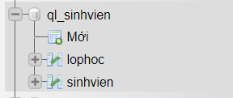
1. CƠ SỞ DỮ LIỆU
Tạo cơ sở dữ liệu

Slide 4
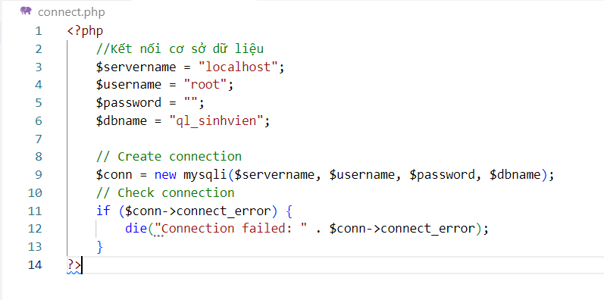
1. CƠ SỞ DỮ LIỆU
Kết nối cơ sở dữ liệu

Slide 5
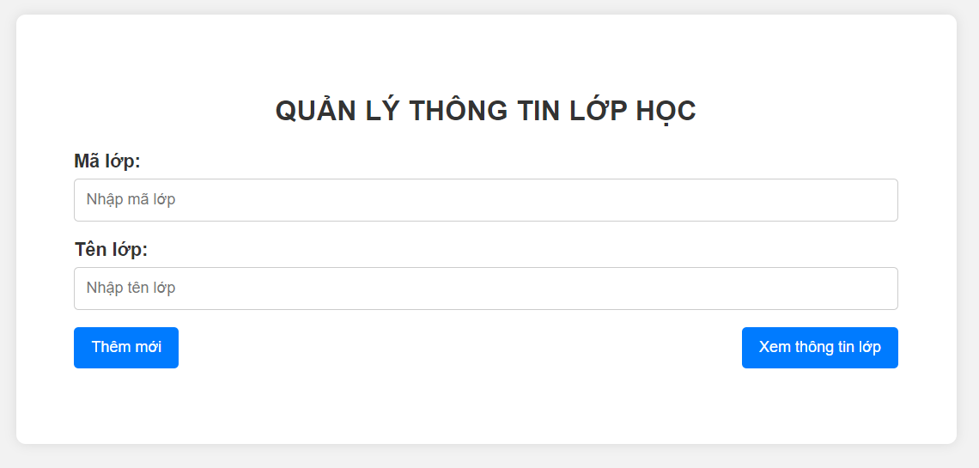
2. THÊM, SỬA, XÓA THÔNG TIN LỚP
Thêm thông tin lớp

Slide 6
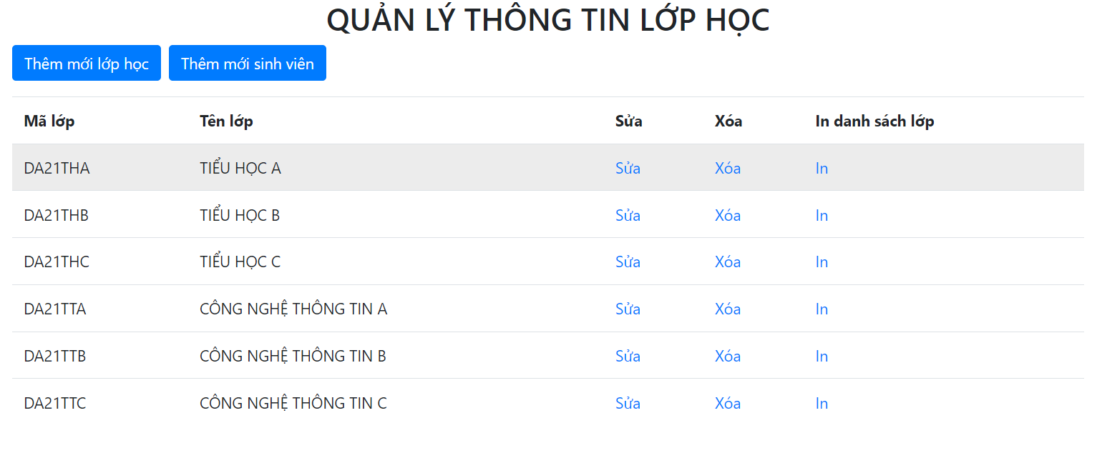
2. THÊM, SỬA, XÓA THÔNG TIN LỚP

Slide 7
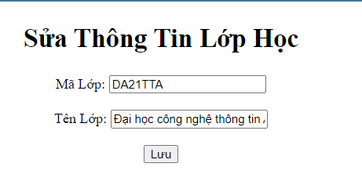
2. THÊM, SỬA, XÓA THÔNG TIN LỚP

Slide 8
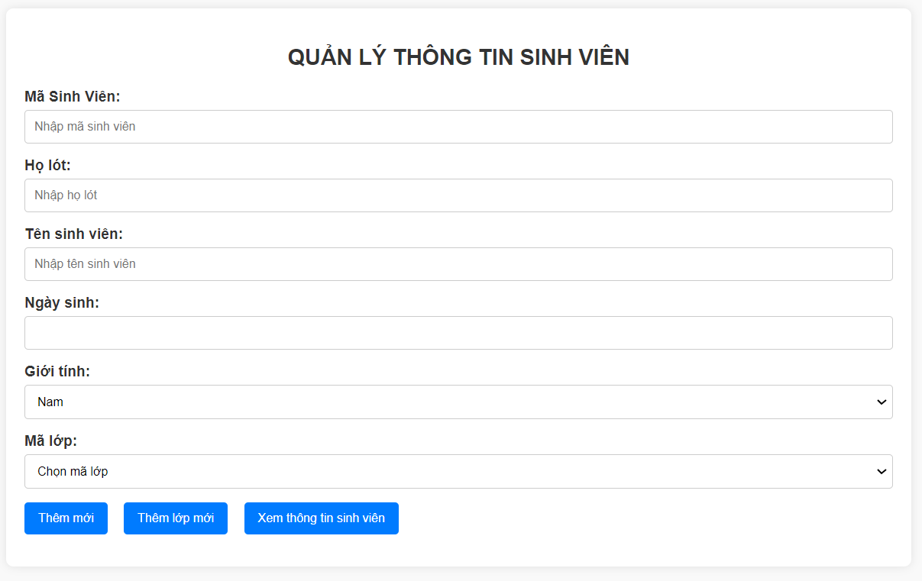
3. THÊM, SỬA, XÓA THÔNG TIN SINH VIÊN
Thêm thông tin sinh viên

Slide 9
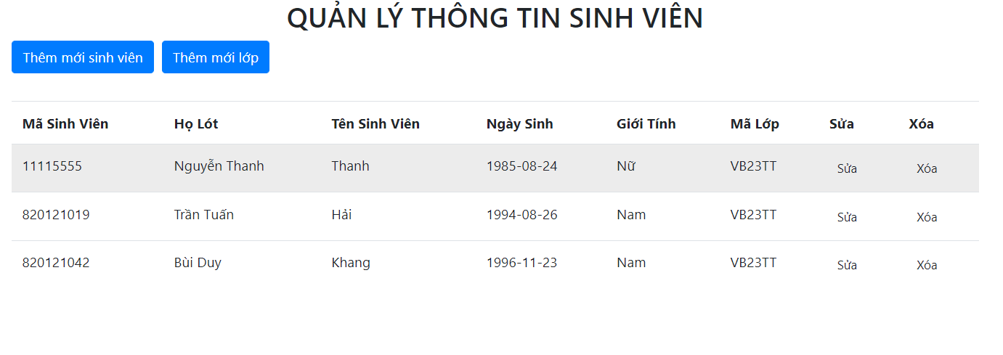
3. THÊM, SỬA, XÓA THÔNG TIN SINH VIÊN

Slide 10
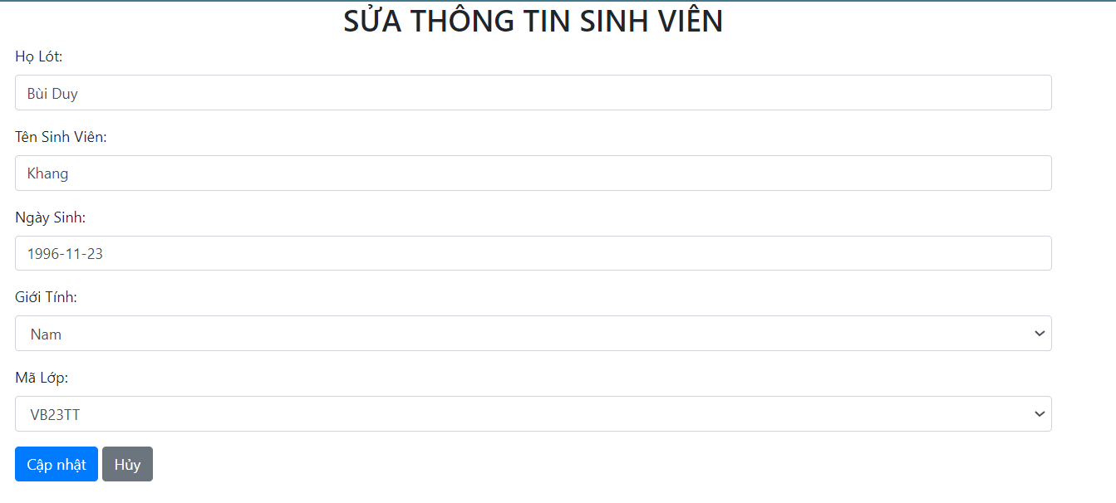
3. THÊM, SỬA, XÓA THÔNG TIN SINH VIÊN

Slide 11
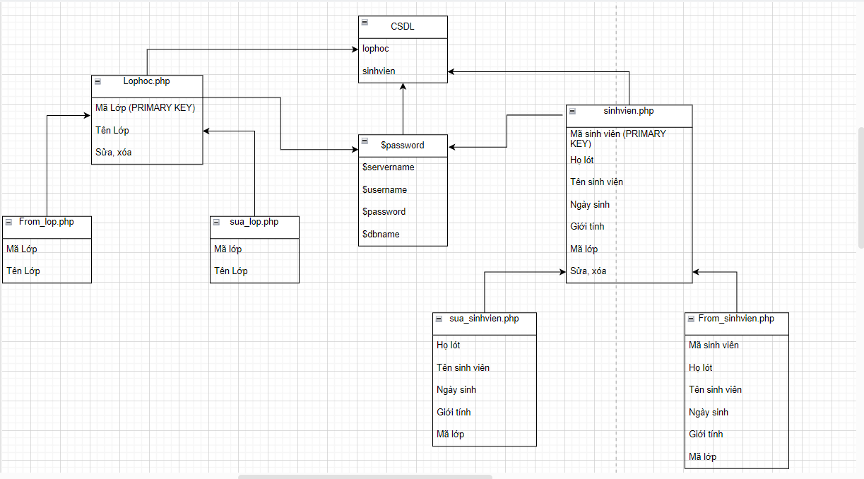
4. MÔ HÌNH

Slide 12


